Slide 1


Slide 2


Slide 3



Slide 4






Slide 5





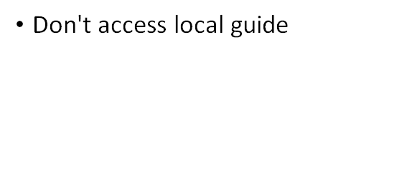
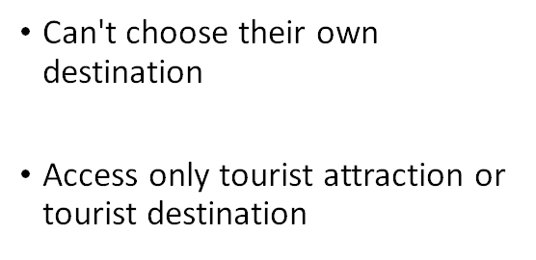

Slide 6
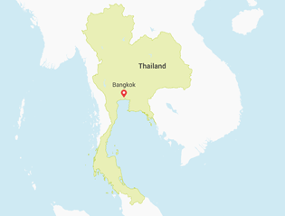





Slide 7






Traveler
Local Host
Access

Slide 8

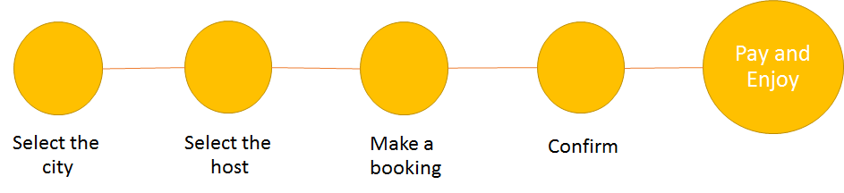







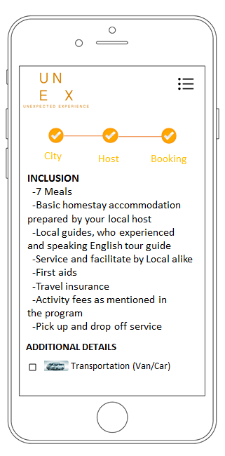





Slide 9


POSITIONING
Exclusive
High
Cost
Low
Cost
Non Exclusive
Notes:
เปลี่ยนแกน

Slide 10
THANK YOU

